Slide 1
Межмуниципальный проект в области здравоохранения
МОСКОВСКИЙ ГОСУДАРСТВЕННЫЙ УНИВЕРСИТЕТ
имени М.В. ЛОМОНОСОВА
ФАКУЛЬТЕТ ГОСУДАРСТВЕННОГО УПРАВЛЕНИЯ
Выполнила:
Магистрант 2-3 РиМУ
Ярмола Дарья Андреевна

Slide 2
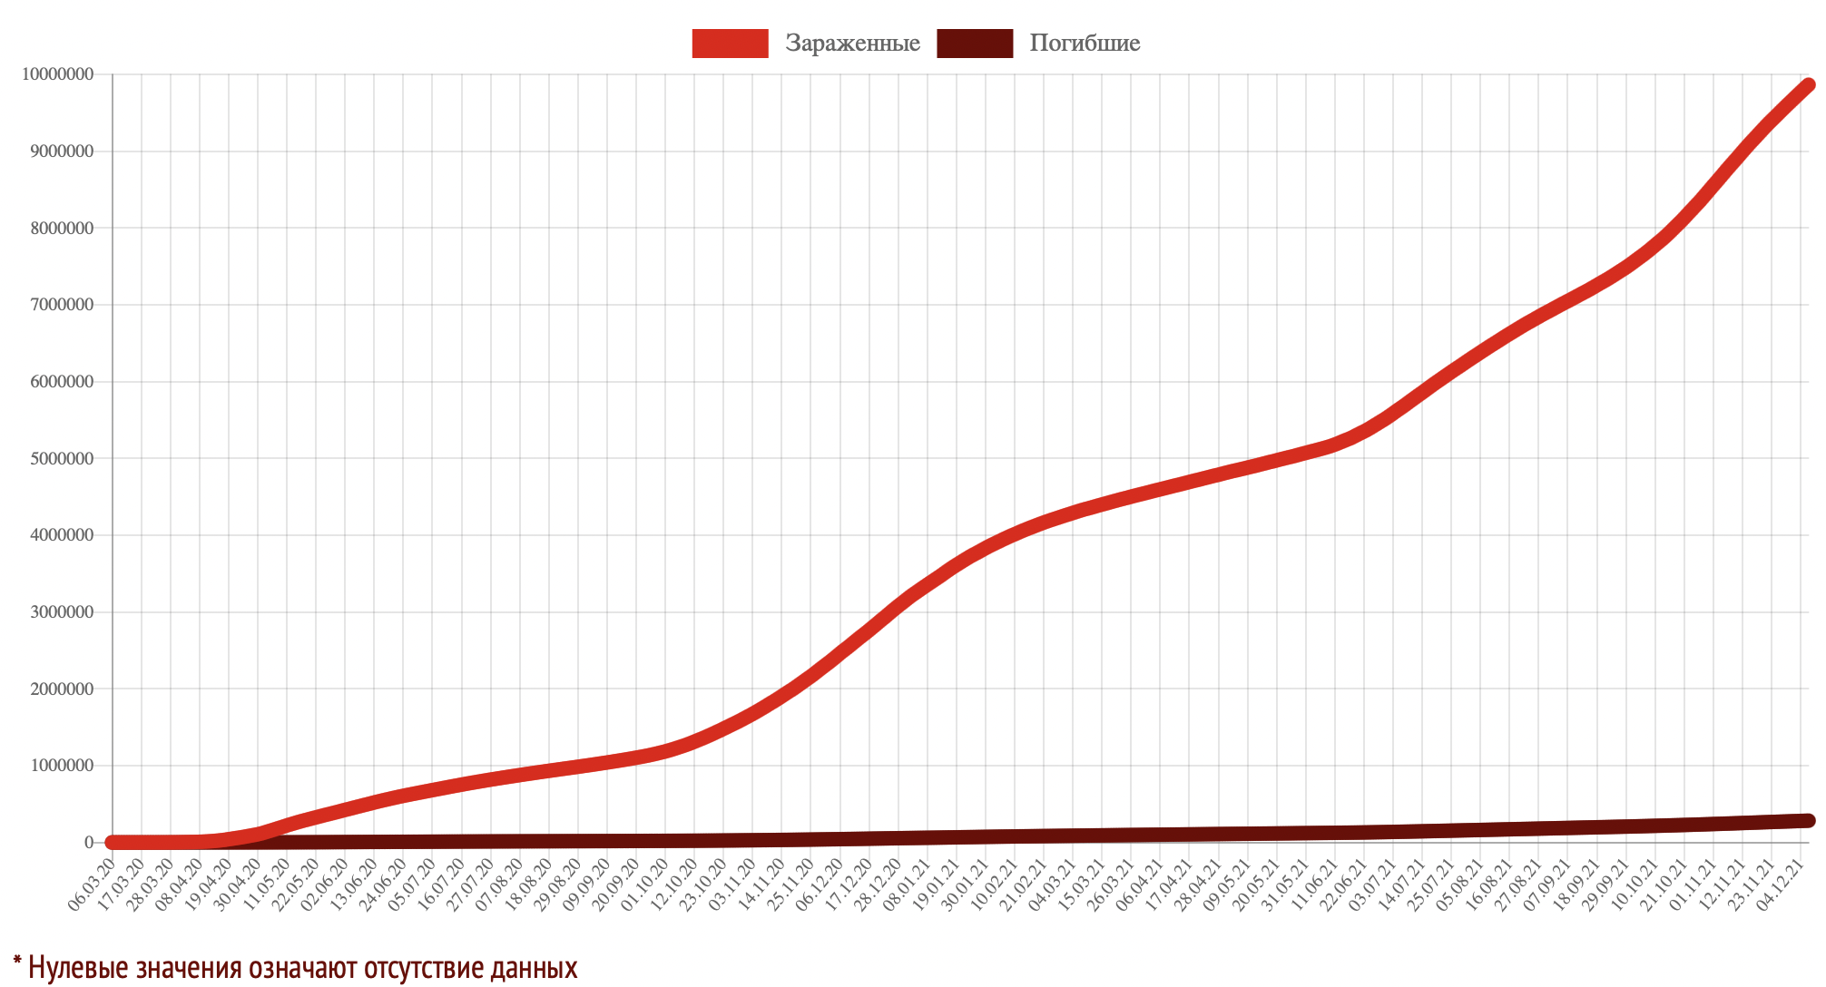
Заражение Covid-19 в России
Источник: https://coronavirus-monitor.info/country/russia/

Slide 3
Ассоциация межмуниципального сотрудничества в области здравоохранения
Главные врачи медицинских учреждений
(постоянное участие)
Главы муниципальных образований
(непостоянное участие)
Представители коммерческой сферы в области медицины)
(постоянное участие)
Представители научной сферы
(непостоянное участие)
Министерство здравоохранения (куратор)
Цель: взаимодействие муниципалитетов в рамках развития системы здравоохранения на территории региона, согласование политики, направленной на борьбу с пандемией COVID-19

Slide 4
Коечный фонд
Перепрофилирование отделений слишком затратный по времени процесс, ограничивающий наличие коечного фонда по другим направлениям
Быстрее и эффективнее обеспечить межмуниципальное сотрудничество, в рамках которого заболевшие будут перенаправляться в зависимости от наличия мест в муниципалитете

Slide 5
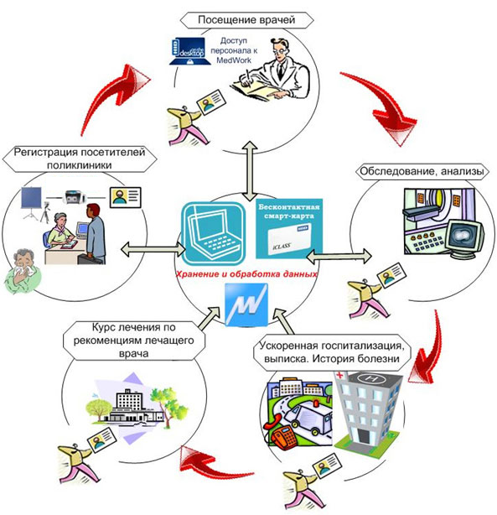
Единая информационная база
Наличие единой информационной базы в регионе позволит упростить доступ населения к медицинским услугам.
Содержание в одной системе истории болезней пациента и его личных данных обеспечит полное получение информации медспециалистом вне зависимости от конкретной больницы и муниципалитета.
Безопасность сохранения личных данных позволит обеспечить смарт-карта.

Slide 6
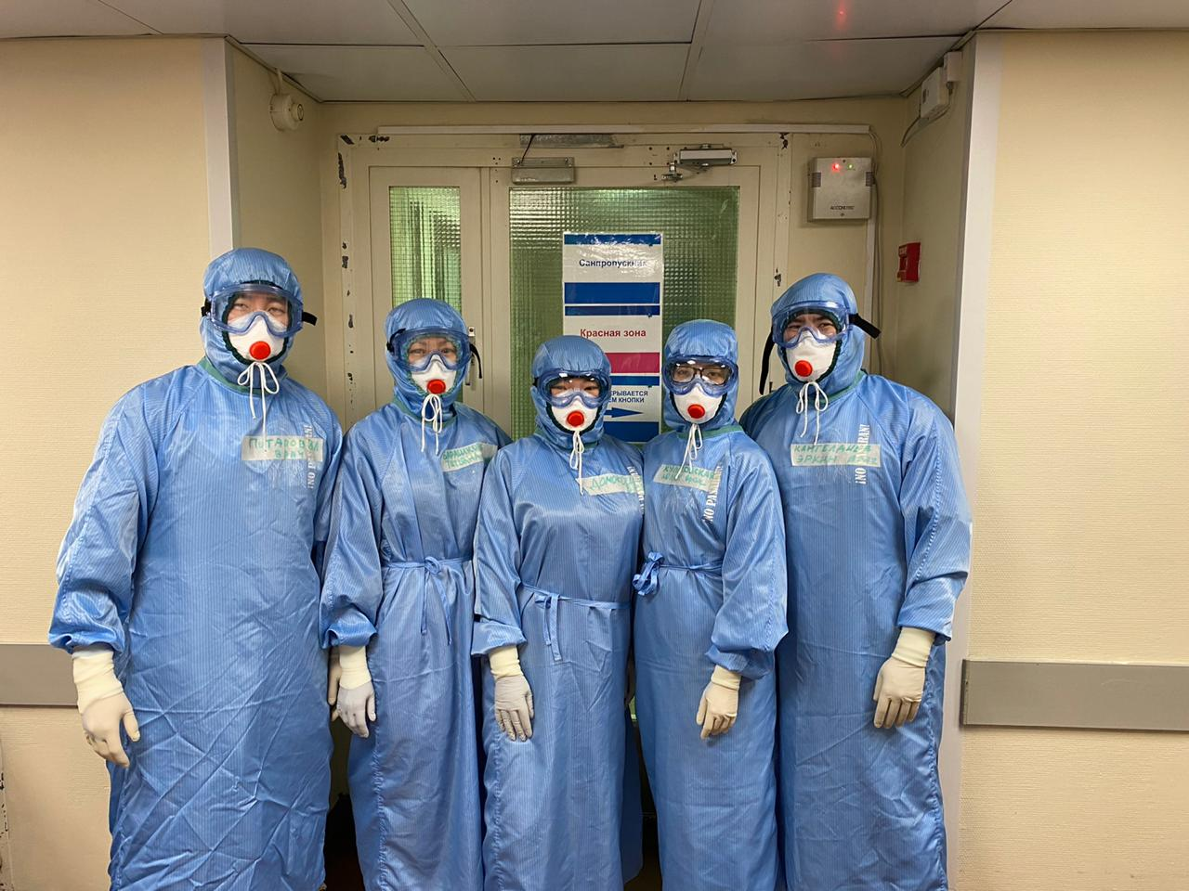
Обмен специалистами
Мобилизация специалистов не только в период пандемии, но и в рамках оказания медицинских услуг населению
Особенно актуально для небольших муниципалитетов
Привлечение специалистов различных областей (особенно узкопрофильных) позволит обеспечить равный доступ населения к качественным медицинским услугам
Возможно осуществить в формате командировок с небольшой доплатой к заработной плате

Slide 7
Перераспределение ресурсов (База данных)
Перераспределение ресурсов между муниципалитетами в зависимости от потребности (средства защиты, лекарства и т.д.) направлено на оперативное оказание помощи
Реализация посредством Базы данных, содержащей информацию о заявках медицинских организаций на предоставление необходимого ресурса
Оперативная доставка посредством транспортивочных машин скорой медицинской помощи, санавиации, либо привлечение механизмов МЧП (такси)
Источник: https://www.bashgmu.ru/upload/Брошюра.pdf

Slide 8
Обмен опытом и научные исследования между муниципалитетами
Обмен опытом между муниципалитетами и отдельными лечебными учреждениями в различных областях оказания медицинских услуг
Особенно актуально в рамках пандемии

Slide 9
Финансовое обеспечение
Создание электронной базы
Источник: Регион и муниципалитеты (соотношение в зависимости от возможностей конкретных мунципалитетов)
Дополнительное материальное вознаграждение в период командировок медперсоналу
Источник: создание специального фонда
Организационные затраты на обеспечение работы самой ассоциации
Затраты на перераспределение ресурсов (бензин, доп. машины и т.д.)
Источник: привлечение ГЧП, МЧП
Сопутствующее развитие транспортной инфраструктуры
Источник: финансирования в рамках национального проекта федеральные средства + средства регионального бюджета

Slide 10
Спасибо за внимание!

